Slide 1

Khởi động

Slide 2




Trò chơi “Mảnh ghép”
3m25cm =
$3\frac{1}{2}$ m
3m50cm =
$3\frac{19}{100}$m
3m19cm =
$3\frac{1}{4}$ m

Slide 3
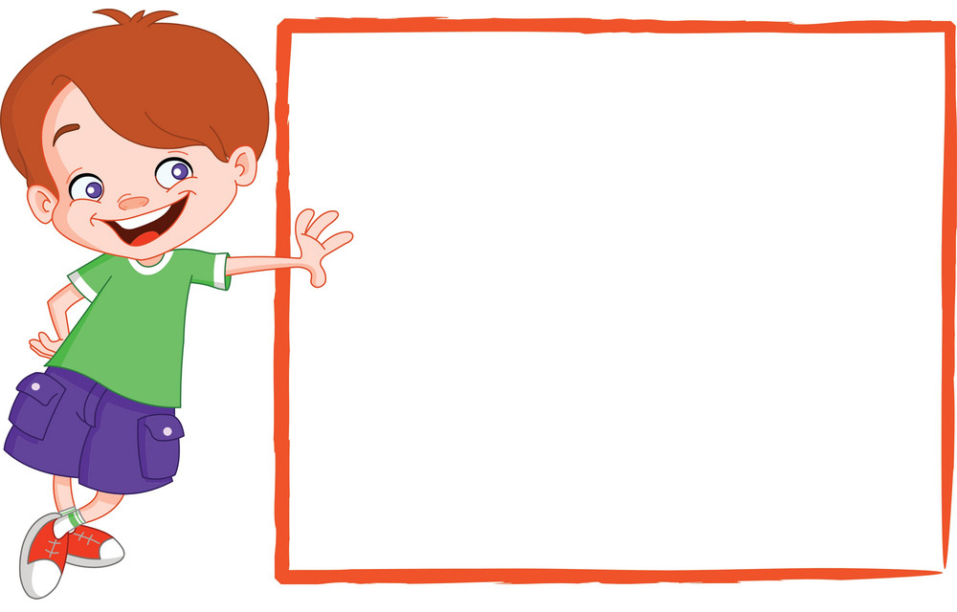
TOÁN
ÔN TẬP VỀ GIẢI TOÁN
Trang 17

Slide 4
YÊU CẦU CẦN ĐẠT
1
Ôn tập, củng cố về giải toán liên quan đến tỉ số ở lớp 4.
2
Thực hành giải toán liên quan đến tìm hai số khi biết tổng-tỉ, hiệu-tỉ số của 2 số đó.
3
Rèn tính nhanh nhẹn, cẩn thận, tính toán chính xác.

Slide 5



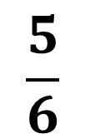
Bài toán 1:
Tổng của hai số là 121. Tỉ số của hai số đó là . Tìm hai số đó.
$$\frac{5}{6}$$
Dạng toán: Tìm hai số khi biết tổng và tỉ số của hai số đó.
=> Bước giải:
B1: Phân tích bài toán, vẽ sơ đồ
B2: Tìm tổng số phần bằng nhau
B3: Tìm giá trị 1 phần
1
B4: Tìm các số
1
Notes:
HS gạch chân từ khóa, phân tích đề
GV hỏi hs dạng toán gì? Chốt dạng Bài toán về tìm hai số khi biết tổng và tỉ số của hai số đó
HS phát biểu các bước giải và GV chốt các bước, có thể kết hợp 2 bước cuối

Slide 6
Bài toán 1:
Tổng của hai số là 121. Tỉ số của hai số đó là . Tìm hai số đó.
$$\frac{5}{6}$$
Bài giải
?
Ta có sơ đồ:
Số bé:
121
Số lớn:
?
Theo sơ đồ, tổng số phần bằng nhau là 5 + 6 = 11 (phần)
Số bé là: 121 : 11 x 5 = 55
Số lớn là: 121 – 55 = 66
Đáp số: 55 và 66
Notes:
Bước tìm giá trị 1 phần có thể làm gộp khi tìm số bé hoặc số lớn.

Slide 7

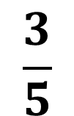
Bài toán 2:
Hiệu của hai số là 192. Tỉ số của hai số đó là . Tìm hai số đó.
$$\frac{3}{5}$$
Dạng toán: Tìm hai số khi biết hiệu và tỉ số của hai số đó.
=> Bước giải:
B1: Phân tích bài toán, vẽ sơ đồ
B2: Tìm hiệu số phần bằng nhau
B3: Tìm giá trị 1 phần
B4: Tìm các số
2
Notes:
HS gạch chân từ khóa, phân tích đề
GV hỏi hs dạng toán gì? Chốt dạng Bài toán về tìm hai số khi biết hiệu và tỉ số của hai số đó.
HS phát biểu các bước giải và GV chốt các bước, có thể kết hợp 2 bước cuối

Slide 8
Bài toán 2:
Hiệu của hai số là 192. Tỉ số của hai số đó là . Tìm hai số đó.
$$\frac{3}{5}$$
Bài giải
?
Ta có sơ đồ:
192
Số bé:
Số lớn:
?
Theo sơ đồ, hiệu số phần bằng nhau là 5 - 3 = 2 (phần)
Số bé là 192 : 2 x 3 = 288
Số lớn là 288 + 192 = 480
Đáp số: 288 và 480
Notes:
Bước tìm giá trị 1 phần có thể làm gộp khi tìm số lớn hoặc số bé.

Slide 9
Các bước giải toán Tổng–tỉ (Hiệu-tỉ)
Bước 1: Tóm tắt đề bài (Bằng sơ đồ đoạn thẳng)
Bước 2: Tìm tổng số phần bằng nhau ( Tổng-tỉ )
Tìm hiệu số phần bằng nhau ( Hiệu-tỉ )
Bước 3: Tìm số bé :
Tổng : Tổng số phần x Số phần số bé
Hiệu : Hiệu số phần x Số phần số bé
Cách 2 :
Tổng – số bé
Bước 4: Tìm số lớn :
Tổng : Tổng số phần x Số phần số lớn
Hiệu : Hiệu số phần x Số phần số lớn

Slide 10
Thực hành

Slide 11
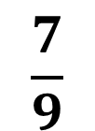
Bài 1: a) Tổng của 2 số là 80. Số thứ nhất bằng
số thứ hai. Tìm 2 số đó.
$$\frac{7}{9}$$
?
Bài giải
Ta có sơ đồ:
ST1:
80
ST2:
?
Tổng số phần bằng nhau là:
7 + 9 = 16 (phần)
Số thứ nhất là:
(80 : 16 ) × 7 = 35
Số thứ hai là:
80 – 35 = 45
Đáp số: ST1: 35, ST2: 45
Notes:
HS gạch chân từ khóa, phân tích đề
GV hỏi hs dạng toán gì? Chốt dạng Bài toán về tìm hai số khi biết tổng và tỉ số của hai số đó.
HS phát biểu các bước giải và làm bài.
GV lưu ý HS có thể đi tìm ST2 trước.

Slide 12
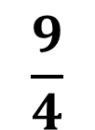
Bài 1: b) Hiệu của 2 số là 55. Số thứ nhất bằng số thứ hai. Tìm 2 số đó.
$$\frac{9}{4}$$
?
Bài giải:
Ta có sơ đồ:
ST1:
ST2:
55
?
Hiệu số phần bằng nhau là:
9 – 4 = 5 (phần)
Số thứ nhất là:
55 : 5 × 9 = 99
Số thứ hai là:
99 – 55 = 44
Đáp số: a) ST1:35; ST2: 45
b) ST1: 99, ST2: 44
Notes:
HS gạch chân từ khóa, phân tích đề
GV hỏi hs dạng toán gì? Chốt dạng Bài toán về tìm hai số khi biết hiệu và tỉ số của hai số đó.
HS phát biểu các bước giải và làm bài.
Sau khi làm xong bài YCHS phát hiện ra điểm khác nhau, giống nhau trong cách làm của phần a) và b)
GV lưu ý HS có thể đi tìm ST2 trước.
- Qua BT 1 đạt đc yêu cầu nào của bài học?

Slide 13
Bài 2 : Số lít nước mắm loại I nhiều hơn số lít nước mắm loại II là 12 lít. Hỏi mỗi loại có bao nhiêu lít nước mắm, biết rằng số lít nước mắm loại I gấp 3 lần số lít nước mắm loại II ?
? l
  Ta có sơ đồ:
Loại 1 :
Loại 2 :
12 lít
? l
Bài giải:
Hiệu số phần bằng nhau là:
3 – 1 = 2 (phần)
Số lít nước mắm loại I là:
12 : 2 x 3 = 18 (lít)
Số lít nước mắm loại II là:
18 – 12 = 6 (lít)
Hoặc: Số lít nước mắm loại II là: 12 : 2 x 1 = 6 (lít)
Đáp số: 18 lít và 6 lít
Notes:
HS gạch chân từ khóa, phân tích đề
GV hỏi hs dạng toán gì? HS làm bài
GV lưu ý HS có thể tìm số lít nước mắm loại II trước.
Chốt dạng Bài toán về tìm hai số khi biết hiệu và tỉ số của hai số đó.
Qua bài 2 đạt đc yêu cầu nào của bài học?

Slide 14
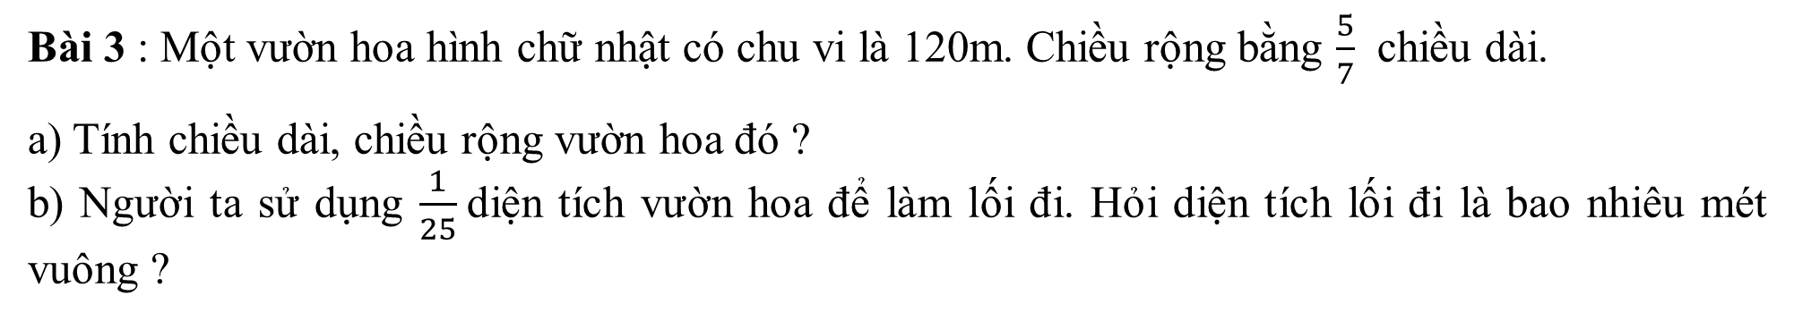
Bài 3 : Một vườn hoa hình chữ nhật có chu vi là 120m. Chiều rộng bằng $\frac{5}{7}$ chiều dài.
a) Tính chiều dài, chiều rộng vườn hoa đó ?
b) Người ta sử dụng $\frac{1}{25}$diện tích vườn hoa để làm lối đi. Hỏi diện tích lối đi là bao nhiêu mét vuông ?
Bài giải
Nửa chu vi của vườn hoa hình chữ nhật là:
120 : 2 = 60 (m)
Ta có sơ đồ:
?m
Chiều dài:
60 m
Chiều rộng:
?m
Theo sơ đồ, tổng số phần bằng nhau là:
5 + 7 = 12 (phần)
a) Chiều rộng vườn hoa hình chữ nhật là:
60 : 12 x 5 = 25 (m)
Chiều dài vườn hoa hình chữ nhật là:
60 – 25 = 35 (m)
b) Diện tích vườn hoa hình chữ nhật là:
35 x 25 = 875 (m²)
Diện tích lối đi là:
875 : 25 = 35 (m²)
Đáp số: a) 35m và 25m; b) 35 (m²)
Notes:
HS gạch chân từ khóa, phân tích đề.
GV hỏi hs dạng toán gì? Xác định tổng của bài toán? Ta biết gì liên quan đến CD, CR?
Khi chữa bài, GV hỏi lại về cách tính diện tích HCN?
Chốt dạng Bài toán về tìm hai số khi biết hiệu và tỉ số của hai số đó.
Qua bài 3 đạt được yêu cầu nào của bài học?

Slide 15


Vận dụng, trải nghiệm
Vẽ sơ đồ tư duy tóm tắt lại các bước giải bài toán “ Tổng – Tỉ”; “Hiệu – tỉ”.
;

Slide 16

Ghi nhớ các bước giải toán Tổng–tỉ (Hiệu-tỉ)
Áp dụng kiến thức đã được học vào cuộc sống.
 Chuẩn bị bài sau: Ôn tập và bổ sung về giải toán

